Slide 1
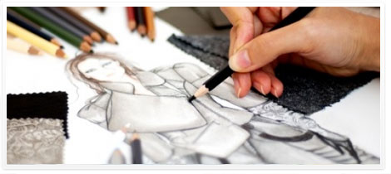
Modeontwerpster
L6
16/05/2017
Door Klara Depoortere
Mijn droomberoep

Slide 2
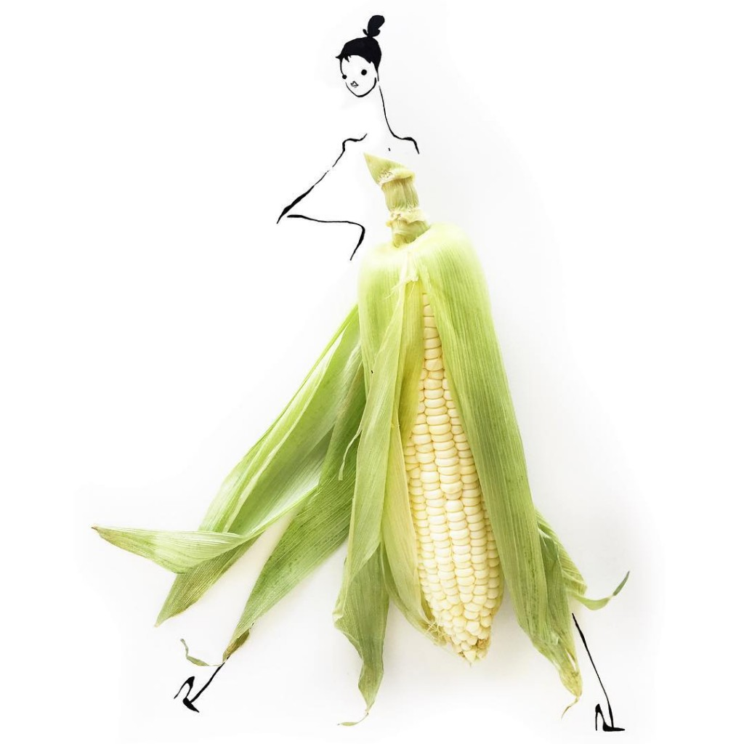
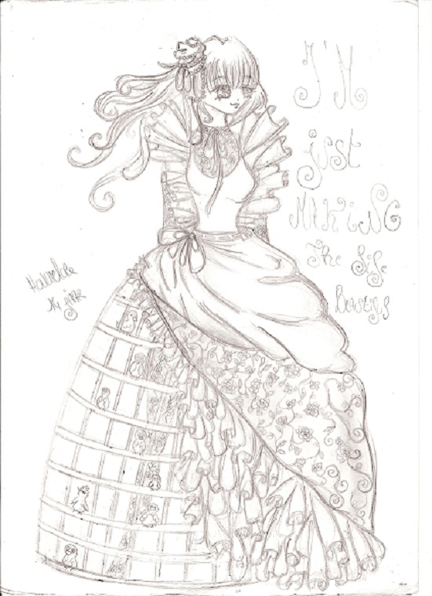
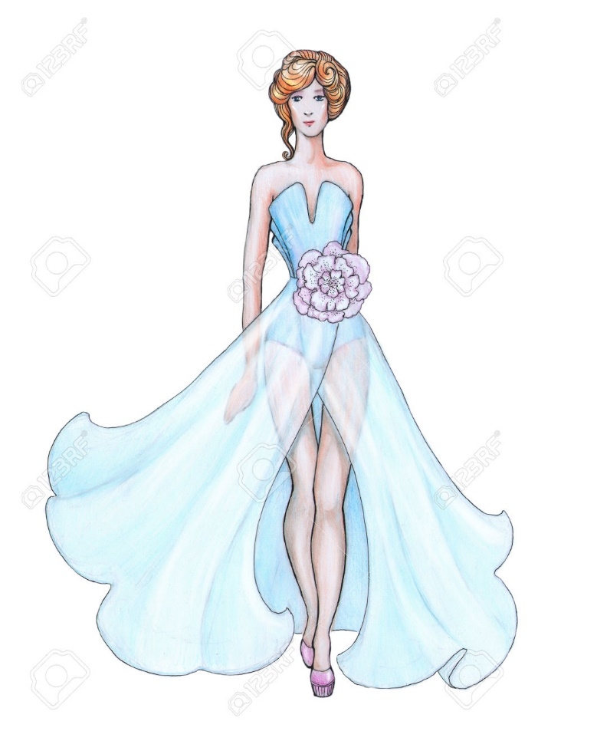
Waarom?
Veel inspiratie
Geïnteresseerd in kleren
Gevoel voor kleur
Verslaafd aan tekenen in TOPModel-boeken
Hierom!

Slide 3
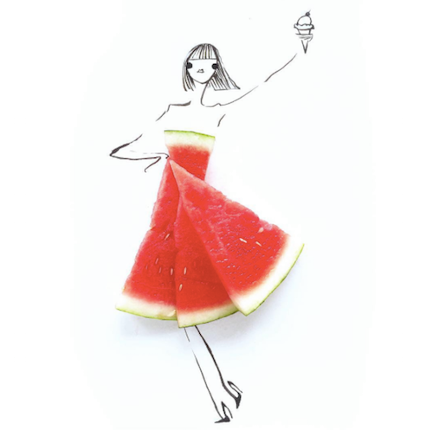
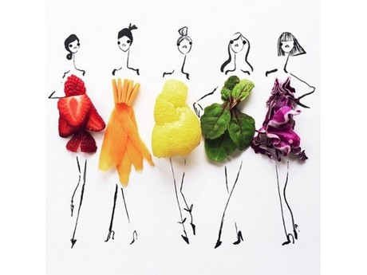
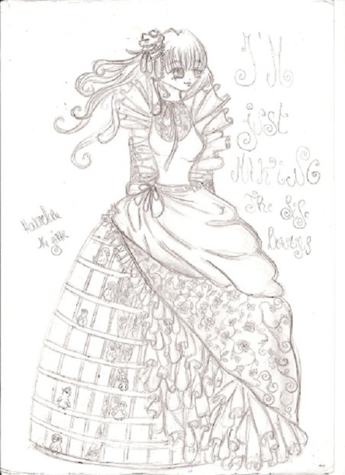
Modeontwerpers en…
Inspiratie

Slide 4
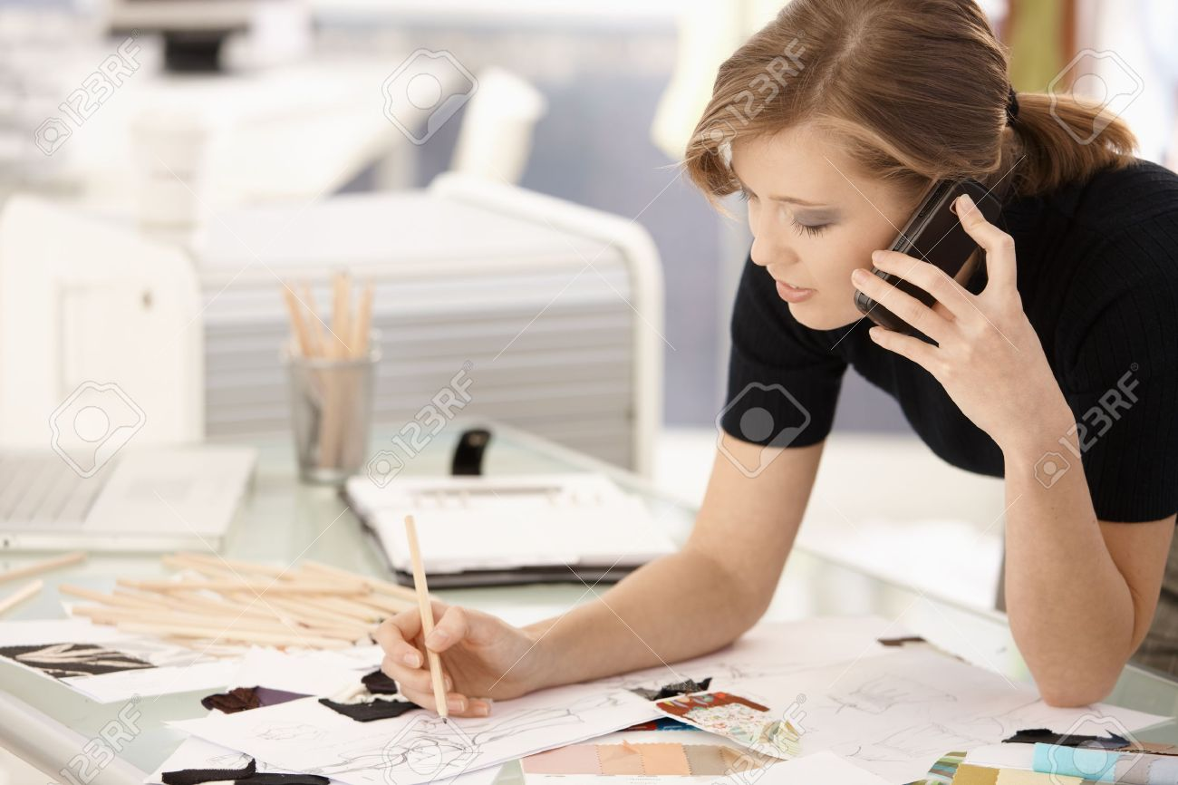
Modeontwerpers en…
Heel druk
Weinig tijd voor zichzelf
Succes=veel geld verdienen
Altijd bezig
Meegaan met hun tijd
Hun leven

Slide 5
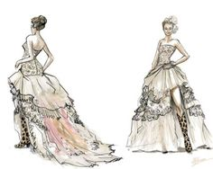
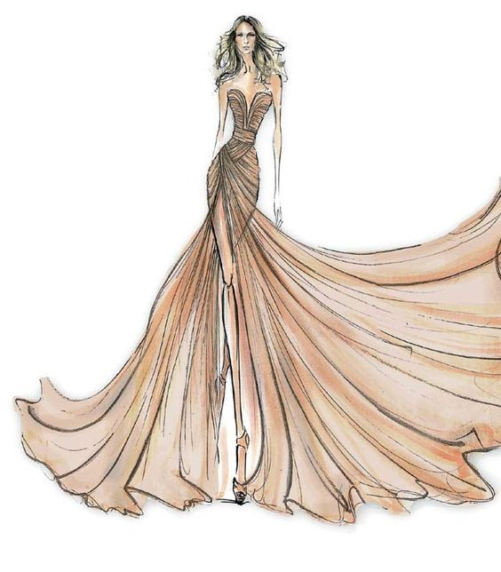
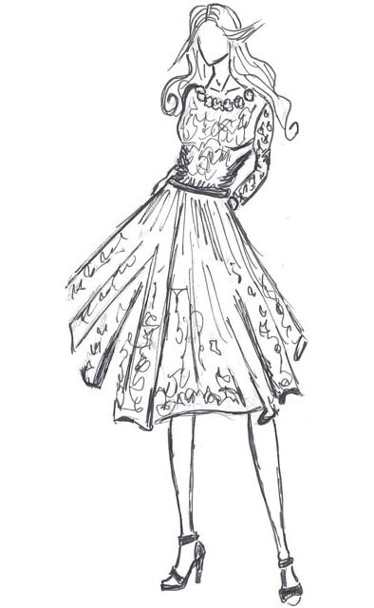
Modeontwerpers en…
Veel ontwerpers
Weinigen hebben succes
Sommigen stelen ideeën
De Antwerpse Zes
Dirk Bikkembergs, Ann Demeulemeester, Walter Van Beirendonck, Dries Van Noten, Dirk Van Saene, Marina Yee
Concurrentie

Slide 6
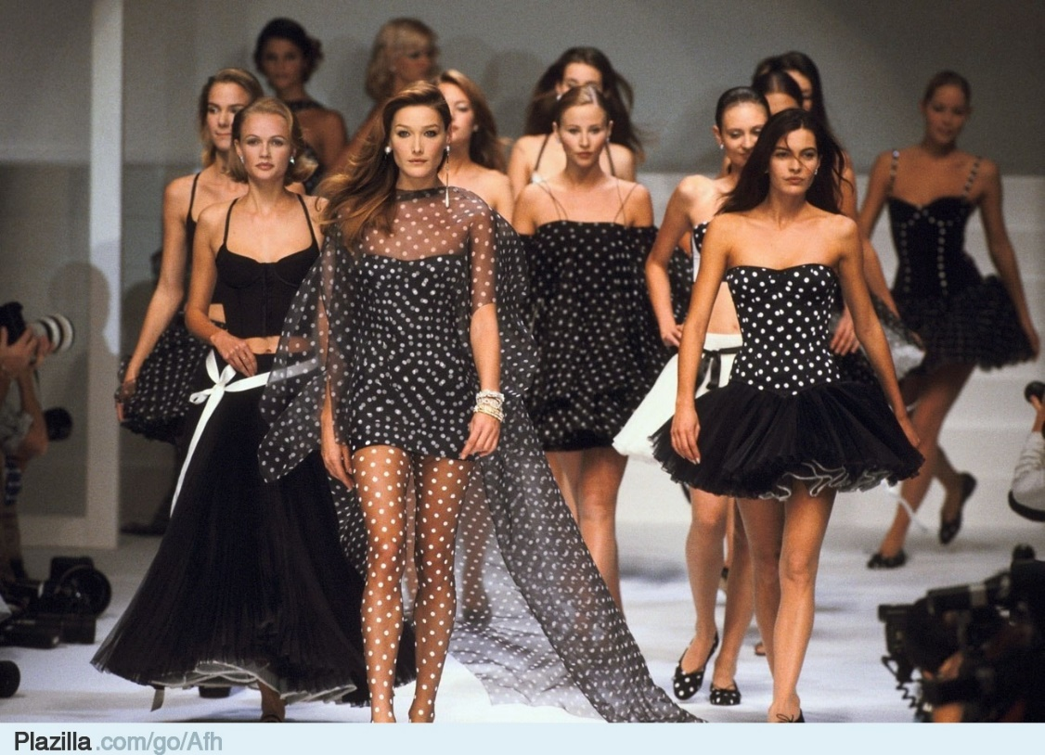
Modeontwerpers en…
Beginnen met aankondiging collectie
Lange parade modellen
Kost veel tijd
Eindigen vaak met bruidsjurk
Dan volgt ontwerper
Modeshows

Slide 7
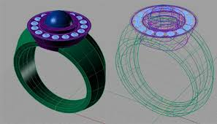
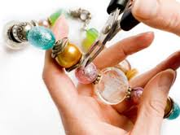
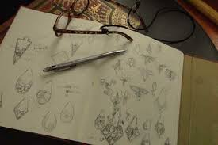
Modeontwerpers en…
Ook sieraden
Elk hun eigen stijl en redenen
Verschil van materiaal
Verlengstuk van mode
Handgemaakt
Persoonlijke boodschap
Sieraden ontwerpen

Slide 8
Bedankt voor het luisteren
Zijn er nog vragen?

